Slide 1


Slide 2



Slide 3


Slide 4
QUAN SÁT VÀ THẢO LUẬN
- Nội dung, chủ đề được thể hiện ở mỗi tác phẩm sắp đặt.
- Hình thức thể hiện của mỗi tác phẩm.
- Màu sắc được sử dụng ở mỗi tác phẩm.
- Chất liệu được sử dụng để tạo hình mỗi tác phẩm.
- Không gian trưng bày các tác phẩm.
- So sánh tác phẩm sắp đặt với các tác phẩm nghệ thuật khác…

Slide 5
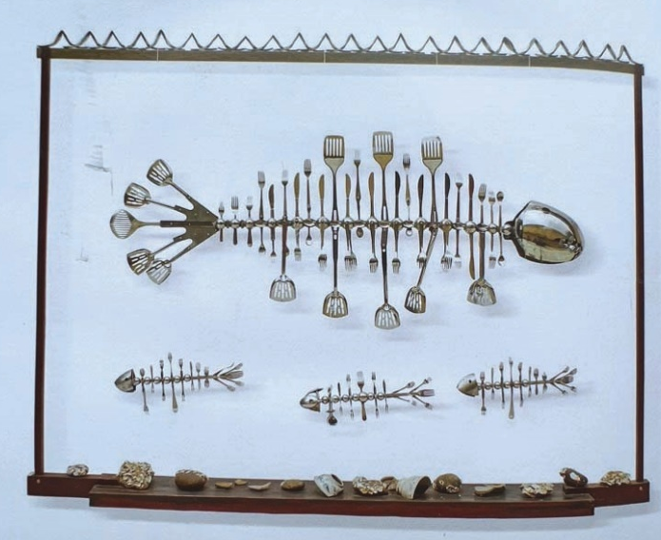
Trang 60 - Sách giáo khoa
1
Phan Ngọc Lâm, Lời của biển, 2023, sắp đặt innox, gốm, gỗ

Slide 6
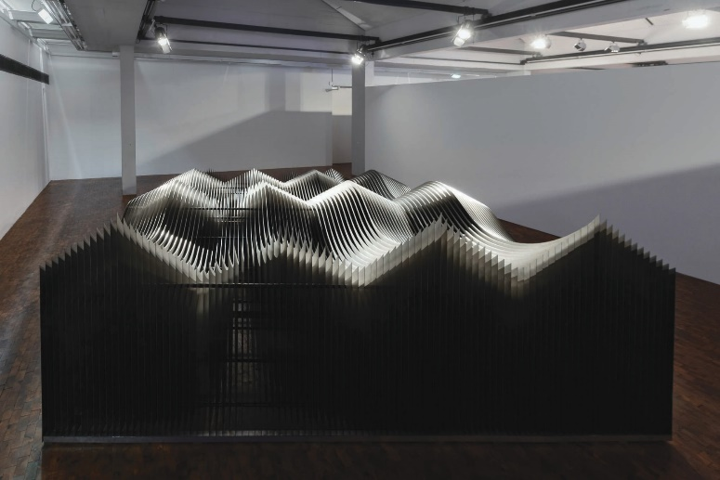
Trang 60 - Sách giáo khoa
2
Đào Châu Hải, Ballad Biển Đông, 2022, sắp đặt thép

Slide 7
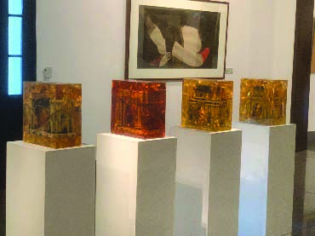
Trang 60 - Sách giáo khoa
3
Vương Văn Thao, Làng trong phố, 2008 – 2009, sắp đặt composite

Slide 8
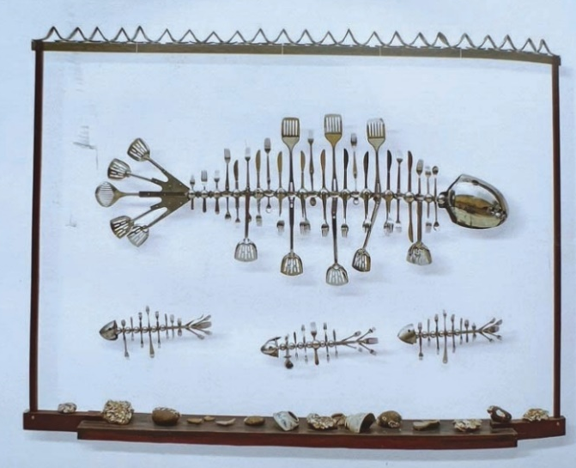
Trang 60 - Sách giáo khoa
1
3
2

Slide 9
KẾT LUẬN
Nghệ thuật sắp đặt (còn gọi là nghệ thuật Trưng bày) là một loại hình thuộc nghệ thuật thị giác, sử dụng hình ảnh, vật trưng bày phù hợp trong một không gian nhất định để tạo tác phẩm theo ý tưởng sáng tạo của người nghệ sĩ, qua đó mang lại những trải nghiệm và cảm xúc thẩm mĩ cho công chúng.

Slide 10

THẢO LUẬN
- Các bước thể nghiệm sáng tạo với một tác phẩm sắp đặt.
- Không gian trưng bày có vai trò như thế nào đối với tác phẩm sắp đặt?
- Để thể hiện rõ hơn nội dung và thông điệp của tác phẩm cần làm gì?

Slide 11
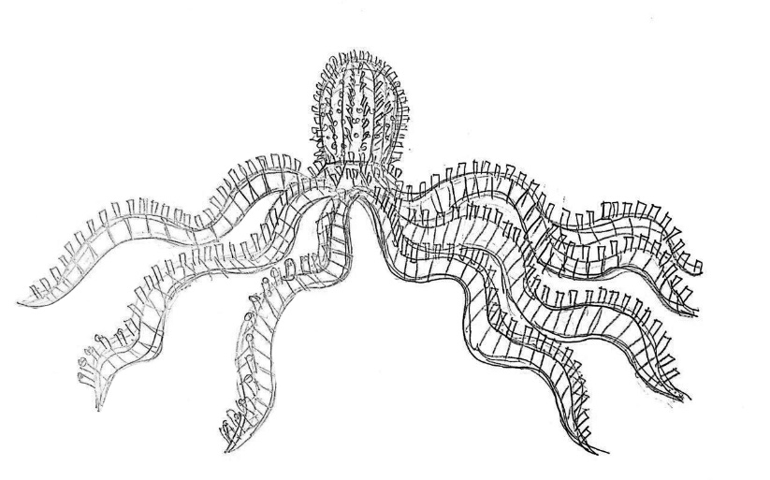
Trang 61 - Sách giáo khoa
Xây dựng ý tưởng và lựa chọn vật trưng bày phù hợp để thể nghiệm tác phẩm
1

Slide 12
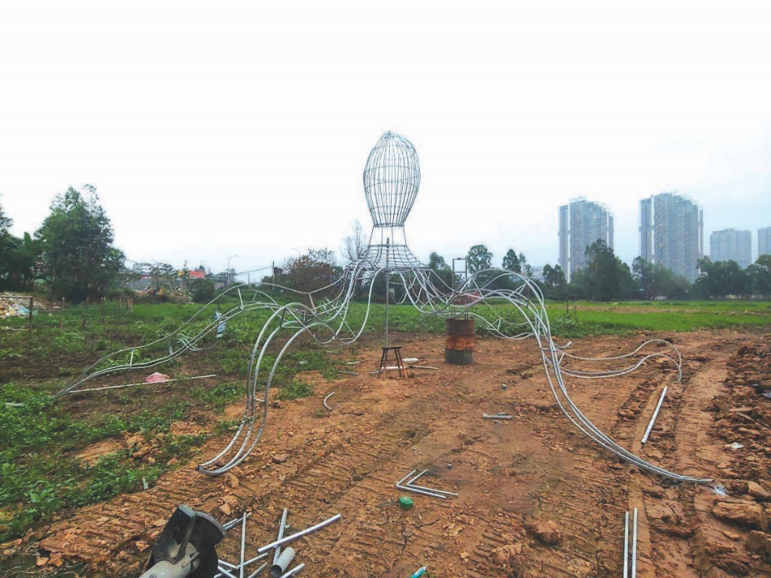
Trang 61 - Sách giáo khoa
2
Tìm và xác định không gian thể nghiệm tác phẩm

Slide 13
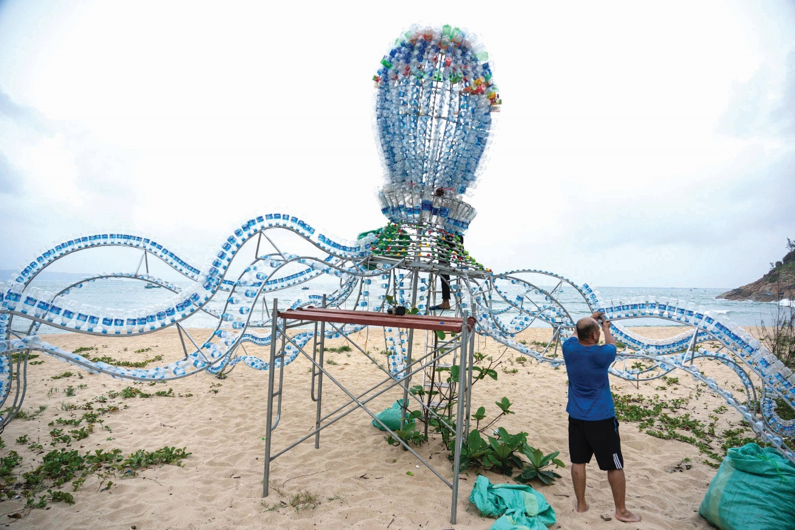
Trang 60 - Sách giáo khoa
Sắp đặt, điều chỉnh vật trưng bày tạo tác phẩm phù hợp với không gian trưng bày
3

Slide 14
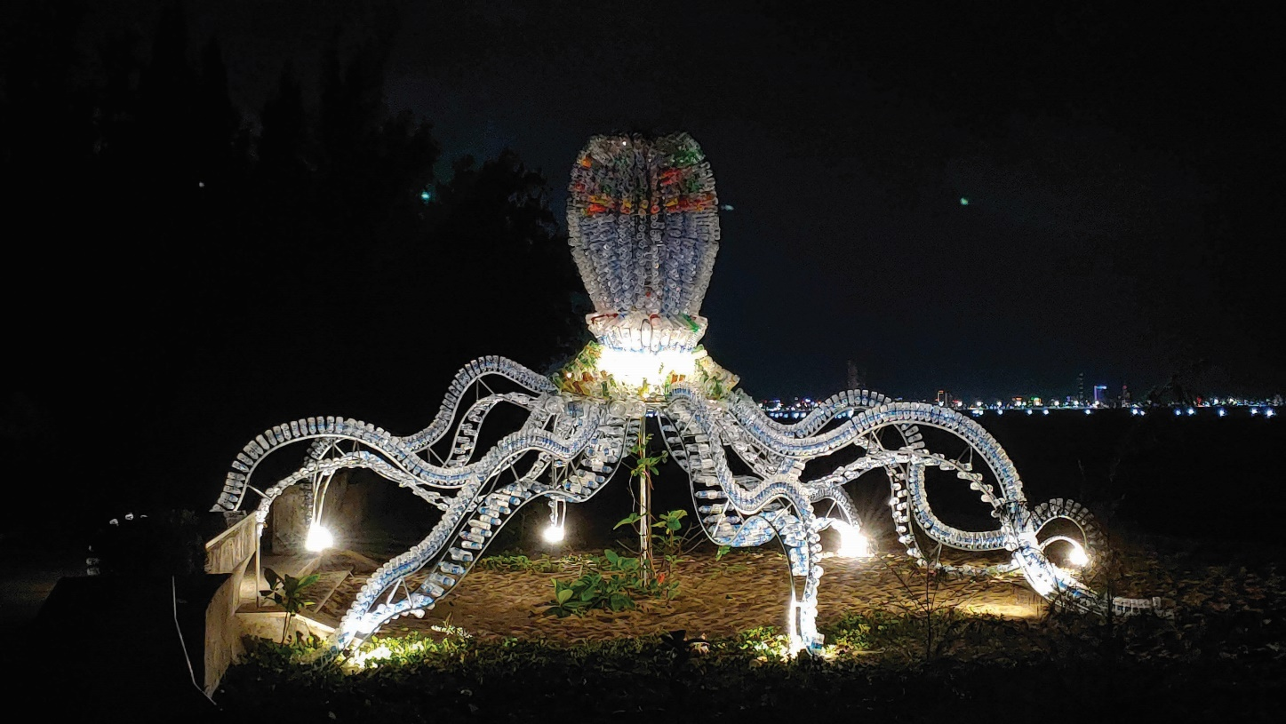
Trang 60 - Sách giáo khoa
4
Thêm chi tiết và viết lời dẫn chia sẻ ý tưởng sáng tạo

Slide 15
KẾT LUẬN
1. Xây dựng ý tưởng và lựa chọn vật trưng bày phù hợp để thể nghiệm tác phẩm.
2. Tìm và xác định không gian thể nghiệm tác phẩm.
3. Sắp đặt, điều chỉnh vật trưng bày tạo tác phẩm phù hợp với không gian trưng bày.
4. Thêm chi tiết và viết lời dẫn chia sẻ ý tưởng sáng tạo.

Slide 16

- Lập nhóm, xây dựng ý tưởng cho tác phẩm sắp đặt.
- Tìm kiếm vật trưng bày, hình ảnh phù hợp và thực hiện.

Slide 17
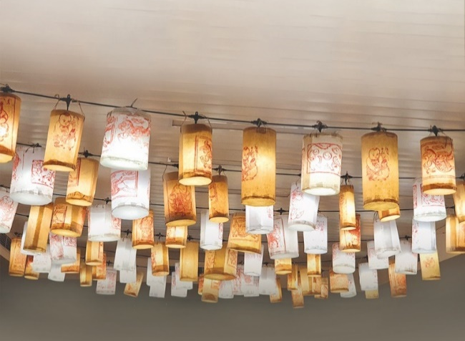
TÁC PHẨM THAM KHẢO
HS Trường Vinshool Hà Nội, Sắp đặt Đèn lồng Trung thu

Slide 18
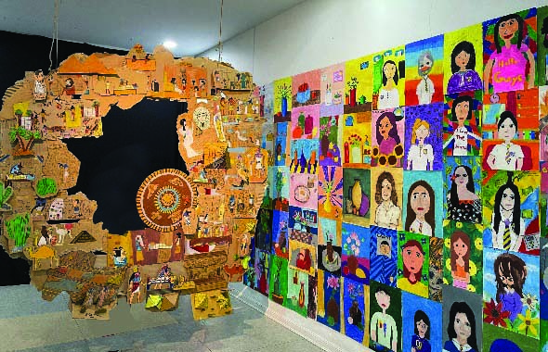
HS Trường Olympia, Sắp đặt Từ cổ đại đến đương đại

Slide 19
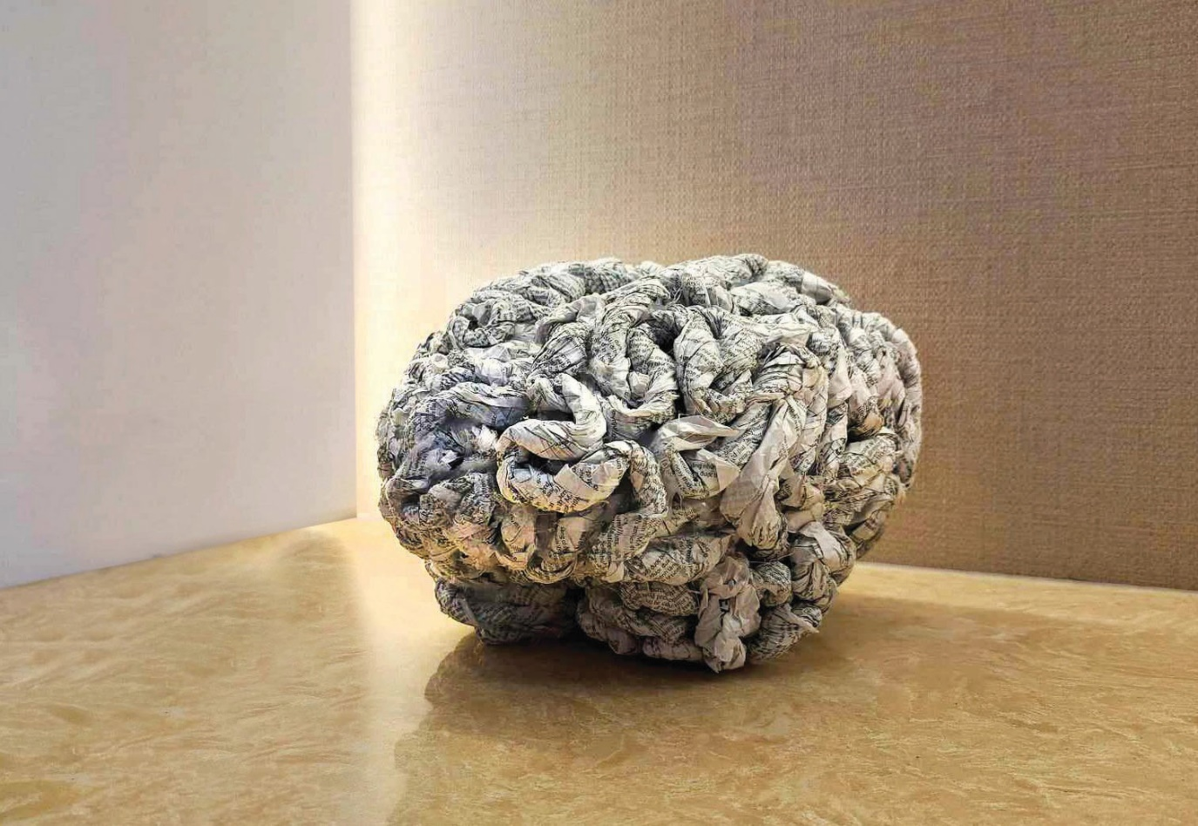
Phương Anh, Khởi nguồn của ý tưởng, giấy hướng dẫn sử dụng thuốc

Slide 20


Slide 21

- Tiếp tục hoàn thiện sản phẩm.
- Chuẩn bị thuyết trình.

Slide 22

Nhận xét, phân tích, chia sẻ cảm nhận về sản phẩm của mình:
- Sản phẩm yêu thích.
- Vật liệu tạo sản phẩm.
- Cách thực hiện và không gian trưng bày.
- Thông điệp của sản phẩm.
- Ý tưởng điều chỉnh để sản phẩm hoàn thiện hơn.

Slide 23

THẢO LUẬN
- Tác phẩm em thích.
- Hình thức nghệ thuật sáng tạo ra tác phẩm.
- Những hình thức thể hiện nghệ thuật đương đại Việt Nam…

Slide 24
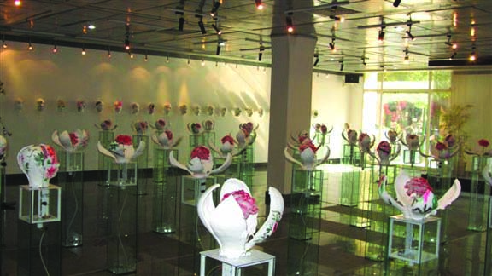
Trang 63 - Sách giáo khoa
1
Đinh Gia Lê, Những bông hoa, đâu tôi và bỏng ngô, 2010

Slide 25
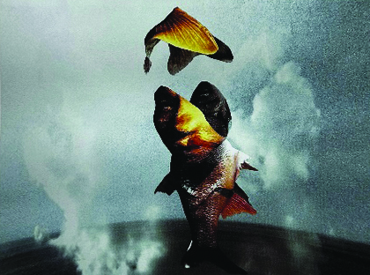
Trang 63 - Sách giáo khoa
2
Võ Việt Dũng, Vòng lặp liên tục, 2017, video art

Slide 26
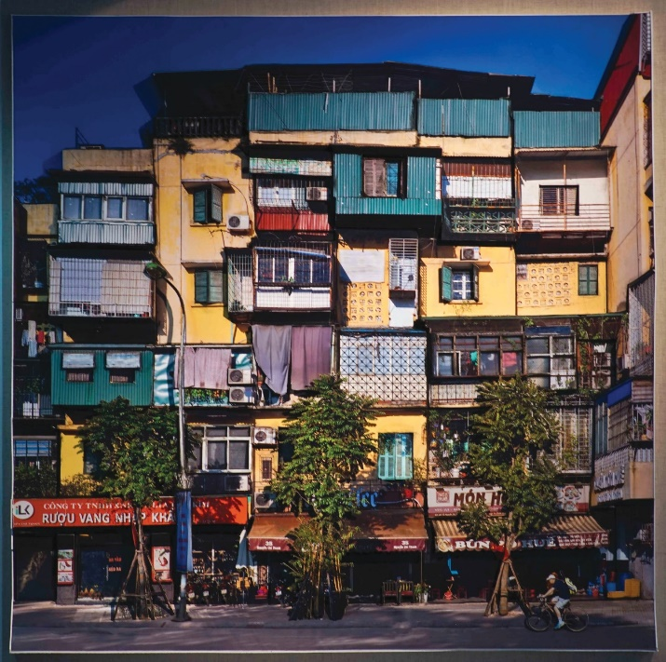
Trang 60 - Sách giáo khoa
3
Nguyễn Thế Sơn, Tập thể 53 Nguyễn Chí Thanh, 2016, nhiếp ảnh phù điêu

Slide 27
KẾT LUẬN
Các hình thức nghệ thuật thị giác như sắp đặt, trình diễn, video art là những hình thức mới của nghệ thuật Đương đại Việt Nam – xuất hiện vào nửa cuối của thế kỉ XX, muộn hơn so với nhiều nước trên thế giới. Các hình thức nghệ thuật đương đại thường có xu hướng kết hợp với những tiến bộ về khoa học công nghệ để truyền tải thông điệp của tác phẩm đến người xem.

Slide 28
CỦNG CỐ - DẶN DÒ
- Hoàn thành sản phẩm bài học. Có thể thực hiện thêm khi ở nhà.
- Chuẩn bị bài học sau: Khái quát ngành nghề liên quan đến mĩ thuật ứng dụng.
+ Sách giáo khoa Mĩ thuật 9 - CTST 1, vở ghi chép.
+ Giấy vẽ, bút chì, màu vẽ, điện thoại kết nối internet…
+ Một số hình ảnh liên quan đến mĩ thuật ứng dụng.
- GV đánh giá chuẩn bị và hoạt động của HS. Biểu dương tinh thần học tập của HS.

Slide 29

TẠM BIỆT !

